Slide 1
Геномное окружение
Практикум №11
IV семестр
Факультет биоинженерии и биоинформатики
МГУ имени М.В.Ломоносова
2018 год

Slide 2
Прокариотические опероны: термины
Оперон – участок ДНК, содержащий несколько белковых генов, считываемый в одну мРНК
Промотор: последовательность ДНК, узнаваемая РНК-полимеразой
(может быть разной длины, иногда содержит консервативные мотивы)
Терминатор транскрипции:
(есть два типа: с участием белка NusA или белка Rho)
ДНК
Оператор: регуляторный участок ДНК, с которым связывается белок-репрессор
(может отсутствовать или быть в другом месте)
Цистроны: гены
(часто перекрываются 1 нуклеотидиом:
2 стоп-кодона TAA, TGA могут перекрываться со старт-кодоном ATG)
мРНК

Slide 3
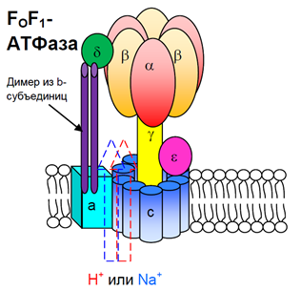
Консервативность геномного окружения
Часто бывает, что образующие комплексы белки в самых разных геномах кодируются рядом
Планктомицеты
Цианобактерии
Протеобактерии
Зеленые серные бактерии

Slide 4
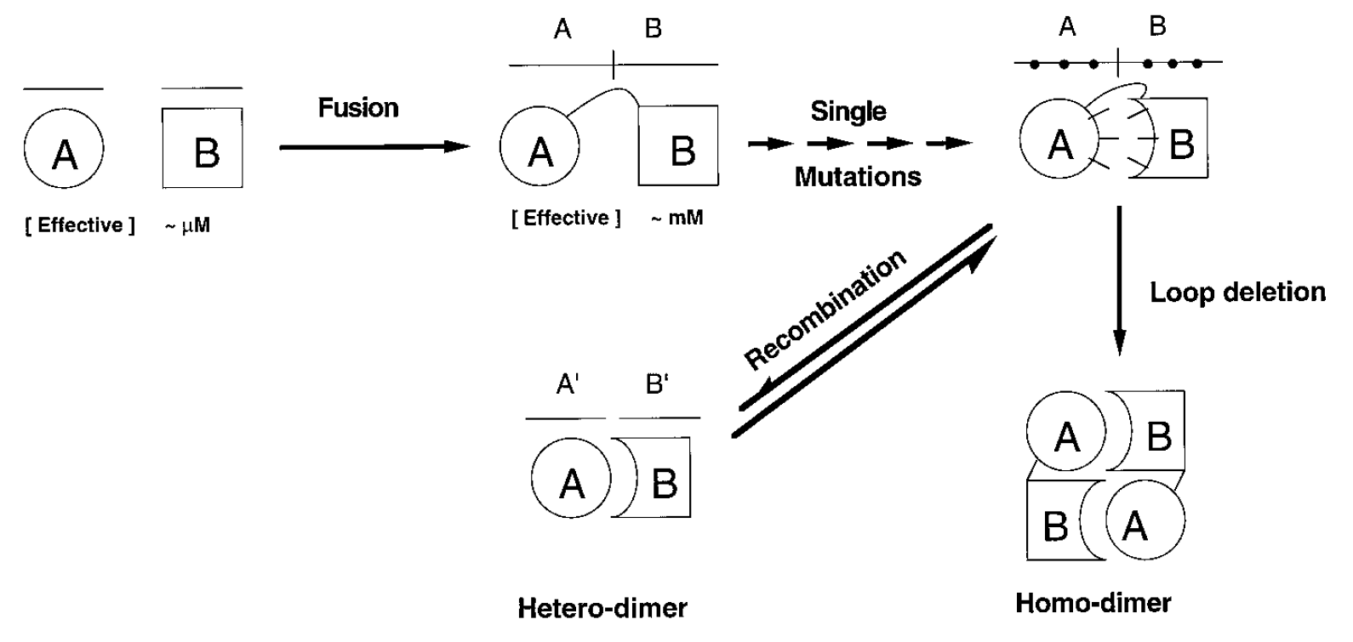
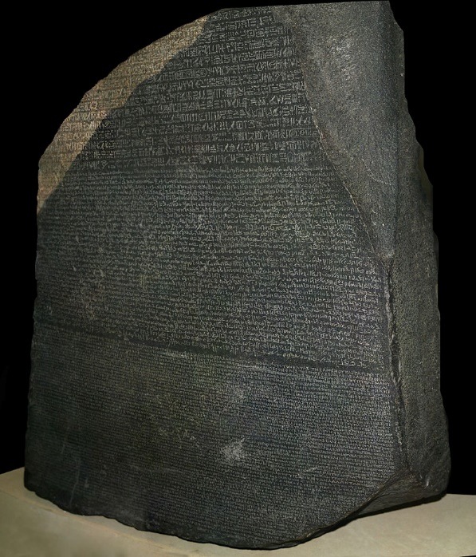
Rosetta Stone (Розеттский камень)
Между генами, расположенными рядом на геноме, могут возникать сшивки (англ. fusions)
Edward M. Marcotte et al. (1999)
Detecting protein function and protein-protein interactions from genome sequences.
Science, 285:751-753
Источник рисунка: http://www.wikipedia.org/

Slide 5
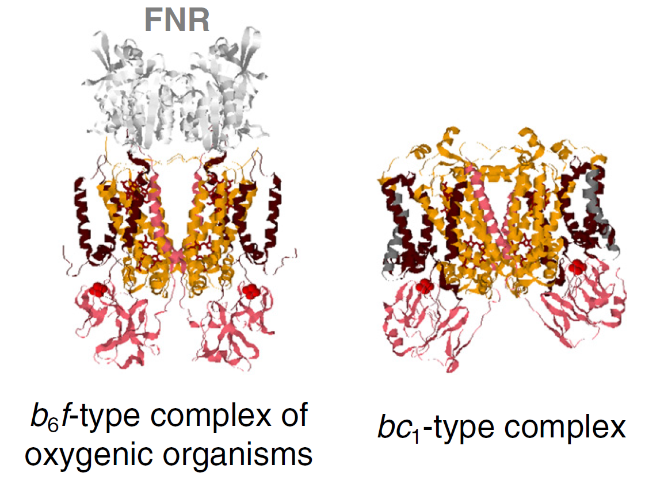
Сшивки между генами bc-комплексов
Цитохром b₆
Белок Риске
suIV
Пример сшивки:
мембранные ферментативные комплексы,
хинол:цитохром c оксидоредуктазы
(bc-комплексы)
Цитохромный
b₆f-комплекс
Цитохромный
bc₁-комплекс
Daria V. Dibrova, Dmitry A. Cherepanov, Michael Y. Galperin, Vladimir P. Skulachev, Armen Y. Mulkidjanian (2013)
Evolution of cytochrome bc complexes: From membrane-anchored dehydrogenases of ancient bacteria to triggers of apoptosis in vertebrates
Biochimica et Biophysica Acta, 1827:1407–1427

Slide 6
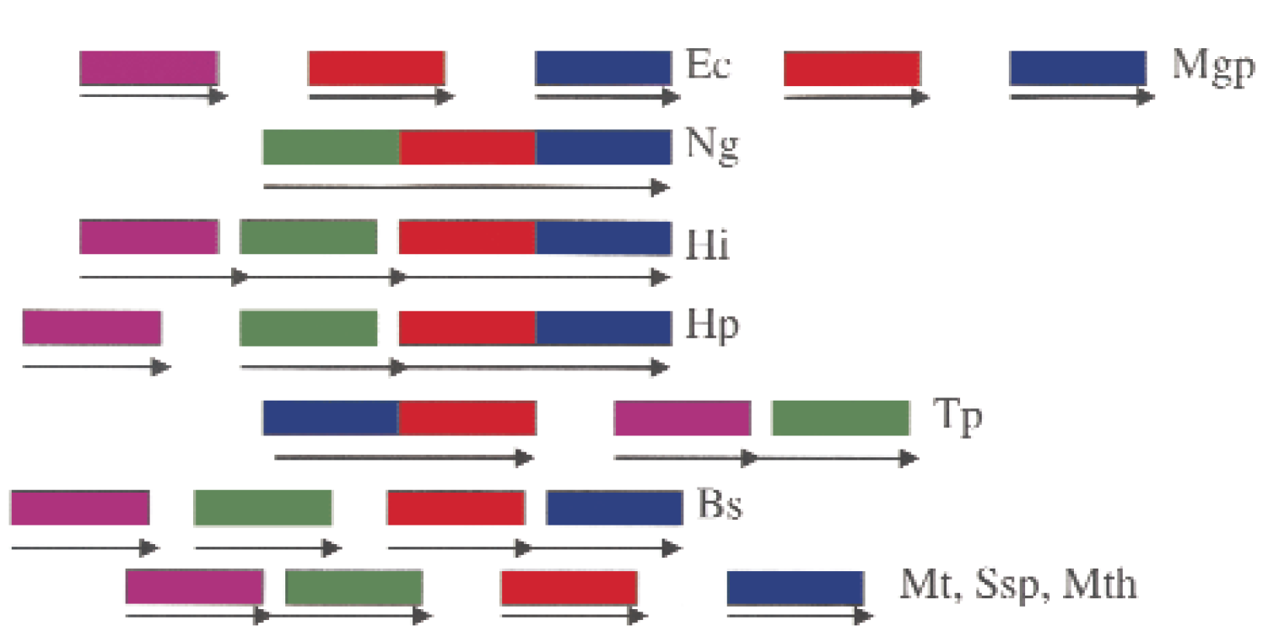
«Скажи мне, кто твой сосед…»
Escherichia coli
Mycoplasma genitalium & pneumoniae
Neisseria gonorhoeae
Haemophilus influenzae
Helicobacter pylori
Treponema pallidum
Bacillus subtilis
Mycobacterium tuberculosis, Synechocystis sp.,
Methanobacterium thermoautotrophicum
PMSR: метионил-сульфоксид редуктаза белков
PMSR-A: белок, ассоциированный с метионил-сульфоксид редуктазой
TRX: тиоредоксин
CcdA: белок, необходимый для биосинтеза цитохрома c
TXR
PMSR
PMSR
A
CcdA
Michael Y. Galperin and Eugene V. Koonin (2000)
Who’s your neighbor? New computational approaches for functional genomics
Nature Biotechnogoly, 18:609-613

Slide 7
Где можно посмотреть геномное окружение
1
Геномный браузер на сайте NCBI
2
База данных оперонов DOOR
3
…И еще много где!
F. Mao, P. Dam, J. Chou, V. Olman, Y. Xu (2009)
DOOR: a Database of prOkaryotic OpeRons
Nucl. Acids Res. 37: D459-D463.
http://csbl.bmb.uga.edu/DOOR/

Slide 8
Консервативное геномное окружение
1
База данных STRING (раздел Neighborhood)
Szklarczyk D. et al. (2015)
STRING v10: protein-protein interaction networks, integrated over the tree of life.
Nucleic Acids Res. 43(Database issue):D447-52
2
COGNAT (COmparative Gene Neighborhood Analysis Tool)
Анализ геномного окружения для КОГа или домена Pfam
Отнесение к КОГу или
домену Pfam
КОГ или домен Pfam
Белок
Инструмент CD-search
COGNAT
Klimchuk O.I. et al. (2017)
COGNAT: a web server for comparative analysis of genomic neighborhoods.
Biol Direct. 12(1):26

Slide 9
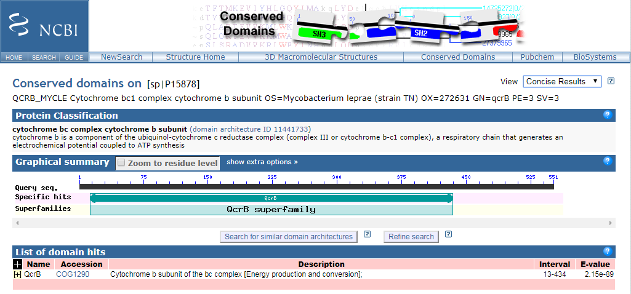
CD-Search
Находит консервативные домены в белке по разным базам данных доменов
https://www.ncbi.nlm.nih.gov/Structure/cdd/wrpsb.cgi

Slide 10
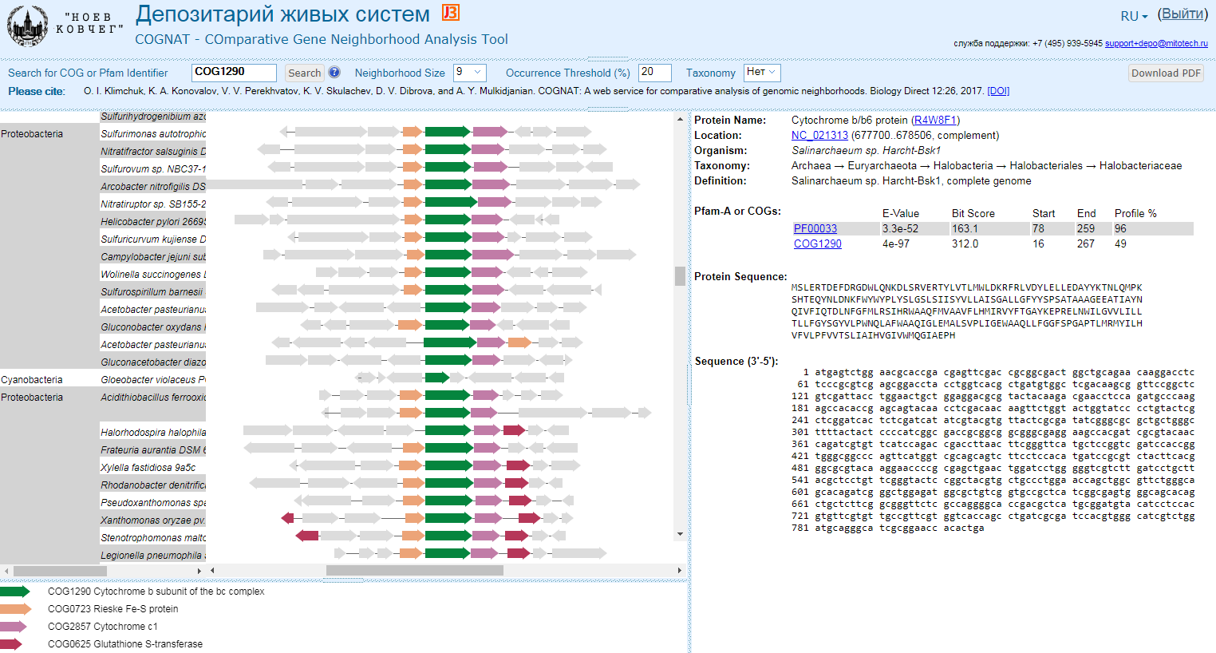
Инструмент COGNAT
https://depo.msu.ru/module/cognat

Slide 11
Gene Ontology (GO): попытка описать вселенную биологических терминов

Slide 12
Самые верхние термины GO
База данных GO представляет собой граф биологических терминов (GO terms), соединенных различными отношениями (relations)
«Все бытие»
Биологический процесс (Biological process)
Часть клетки
(Cellular component)
Молекулярная функция (Molecular function)
GO:0008150
GO:0005575
GO:0003674

Slide 13
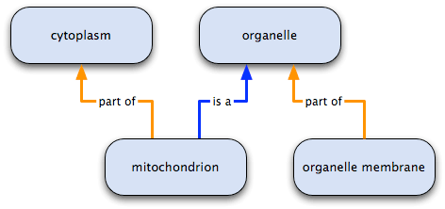
Базовый принцип устройства графа GO
Термин GO (узел графа) может иметь любое количество связей с любыми другими узлами
Отношения между узлами (ребра графа) бывают разного типа
Пример: несколько родителей и разные типы отношений
Источник рисунка (там же см. подробное объяснение):
http://geneontology.org/page/ontology-relations

Slide 14
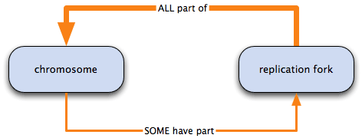
Отношения “is a” и “part of”
Отношения типа is a (базовые отношения):
A is a B означает, что A является разновидностью B
Отношения типа part of:
A part of B означает, что если есть A, то есть и B, но наличие B не означет, что существует A
ВСЕ являются частью
НЕКОТОРЫЕ имеют часть
Источник рисунка (там же см. подробное объяснение):
http://geneontology.org/page/ontology-relations

Slide 15
Логически вытекающие (inferred) отношения
A is a B
B part of C
Значит, A part of C
Указанные непосредственно
Логически вытекающее
Источник рисунка (там же см. подробное объяснение):
http://geneontology.org/page/ontology-relations

Slide 16
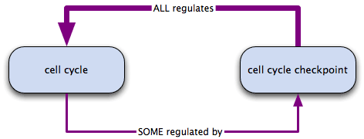
Отношение “regulates”
ВСЕ регулируют
НЕКОТОРЫЕ регулируются
Источник рисунка (там же см. подробное объяснение):
http://geneontology.org/page/ontology-relations

Slide 17
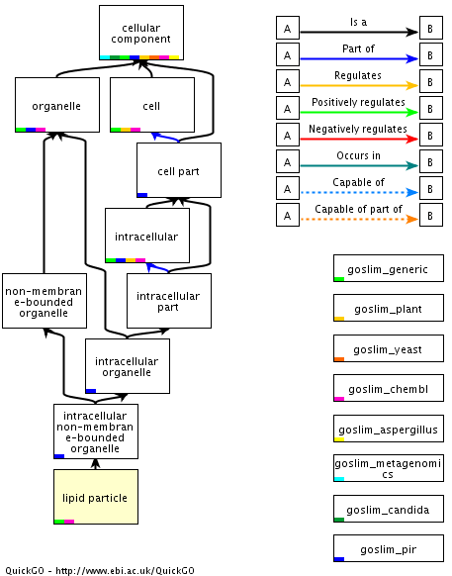
Пример описания термина “lipid particle”
Accession: GO:0005811
Ontology: Cellular Component
Synonyms:
exact: adiposome
exact: lipid body
exact: lipid droplet
Definition: An intracellular non-membrane-bounded organelle comprising a matrix of coalesced lipids surrounded by a phospholipid monolayer. May include associated proteins.
Source: GOC:mah, GOC:tb
Comment: Note that this term does not refer to vesicles, but instead to structures in which lipids do not necessarily form bilayers.

Slide 18
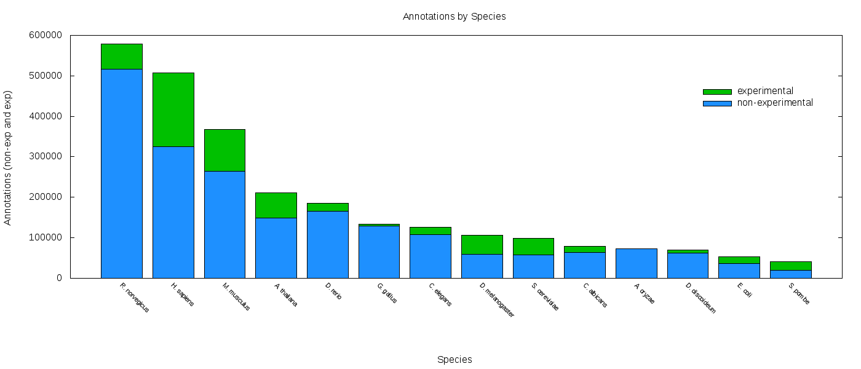
Аннотация генов и их продуктов
Статистика БД GO, 30.03.2016
Аннотация по организмам
Экспериментальное
Не экспериментальное
Число аннотаций
Крыса
Мышь
Курица
E. coli
Человек
C.elegans
Дрожжи
S. pombe
Арабидопсис
Дрозофила
Candida albicans
Диктиостелиум
Рыбка D.reiro
Aspergillus oryzae
Источник рисунка:
http://geneontology.org/page/current-go-statistics

Slide 19
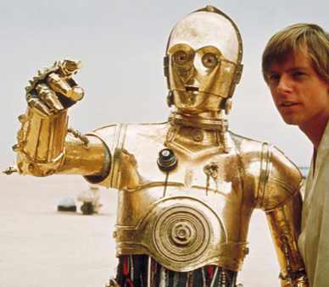
Некоторые важные типы достоверности
Inferred from Electronic Annotation (IEA)
Inferred from Sequence or structural Similarity (ISS)
Inferred from Sequence Orthology (ISO)
Inferred from Sequence Alignment (ISA)
Inferred from Sequence Model (ISM)
Inferred from Experiment (EXP)
Inferred from Direct Assay (IDA)
Inferred from Physical Interaction (IPI)
Inferred from Mutant Phenotype (IMP)
Inferred from Genetic Interaction (IGI)
Inferred from Expression Pattern (IEP)
Плохо
Хорошо
Traceable Author Statement (TAS)
Non-traceable Author Statement (NAS)
Более подробно о типах достоверности: http://geneontology.org/page/guide-go-evidence-codes
Источник рисунка: http://www.pastemagazine.com/articles/2015/11/the-100-greatest-movie-robots-of-all-time.html

Slide 20
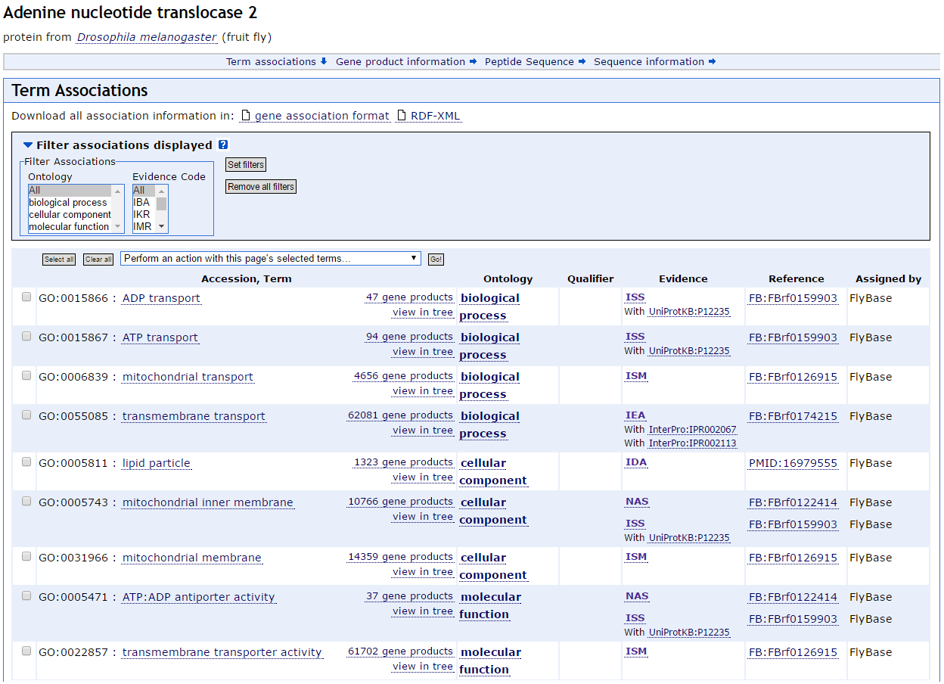
Пример: АДФ/АТФ-антипортер

